Slide 1
EJERCICIOS SQL
DRA. ROXANA HERRERA

Slide 2
CREAR LA BD
Suponga una base de datos donde se lleva el control de facturas electrónicas realizadas en un supermercado.
Cada factura deberá tener el folio, fecha, rfc_cliente, iva, monto total.
El detalle de la factura contendrá todos los artículos adquiridos en la compra (id, cantidad).
El cliente deberá registrar sus datos.
Se lleva un catalogo de productos(articulos) donde se almacena su id, nombre, cantidad existente, y precio de venta

Slide 3
MODELO E-R
TOTAL
FOLIO_FAC
RFC
RFC_CLIENTE
ID_ARTICULO
CANTIDAD
NOMBRE
FOLIO
FECHA
CLIENTE
SOLICITA
FACTURA
TIENE/ PERTENECE
CORREO-E
IVA
MONTO_TOTAL
ID
ARTICULOS
CANTIDAD
PRECIO
NOMBRE

Slide 4
MODELO E-R
TOTAL
FOLIO_FAC
RFC
RFC_CLIENTE
ID_ARTICULO
CANTIDAD
NOMBRE
FOLIO
FECHA
CLIENTE
SOLICITA
FACTURA
TIENE
ARTS_FACTURA
CORREO-E
IVA
MONTO_TOTAL
PERTENECE
ID
ARTICULOS
CANTIDAD
PRECIO
NOMBRE

Slide 5
DIAGRAMA RELACIONAL
CLIENTE
*RFC(PK)
CORREO-E
NOMBRE
FACTURA
*FOLIO (PK)
RFC_CLIENTE(KF)
FHECA_EMISION
MONTO_TOTAL
IVA
ARTS_X_FACTURA
FOLIO_FACTURA(FK)
ID_ARTICULO(FK)
CANTIDAD
COSTO_TOTAL
ARTICULOS
*ID (PK)
CANTIDAD
NOMBRE
PRECIO

Slide 6
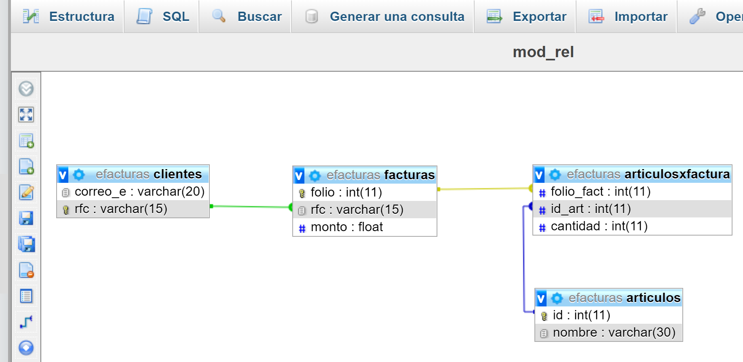

Slide 7
Insertar datos

